Slide 1


Veri Bilimi Bootcamp’i 6. Hafta
www.CarbonConsulting.com info@carbonconsulting.com @ Meysam Asgari-Chenaghlu & Nusret Özateş

Slide 2
NLP Nedir?
01
NLP Uygulaması
RNN, LSTM Nedir?
TABLE OF CONTENTS
03
02
Soru & Cevap
04
NLP nedir? Nerelerde kullanılır?
NLP Uygulaması
Bu algoritmalar nelerdir? Nasıl kullanırız?
Soru & Cevap

Slide 3
01
NLP nedir?

Slide 4



NLP Nedir?
NLP – Natural Language Processing – Doğal Dil İşleme nedir?
09

Slide 5
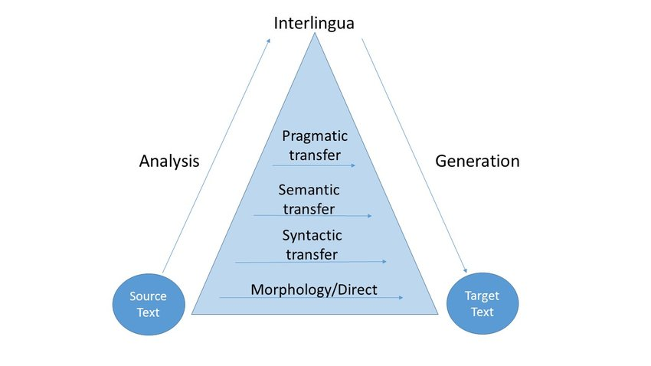
NLP Nedir?
09

Slide 6
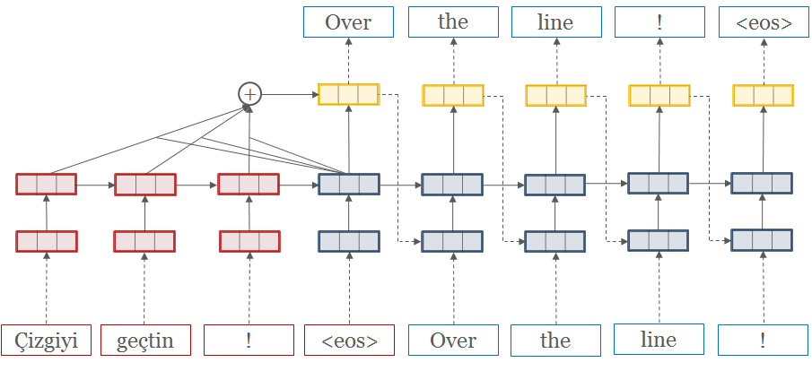
NLP Nedir?
Machine Translation
https://huggingface.co/Helsinki-NLP/opus-mt-tr-en
09

Slide 7
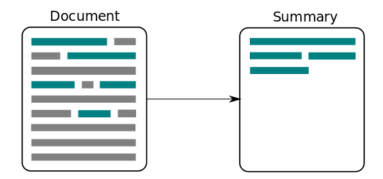
NLP Nedir?
Summarization
https://huggingface.co/ozcangundes/mt5-small-turkish-summarization
09

Slide 8
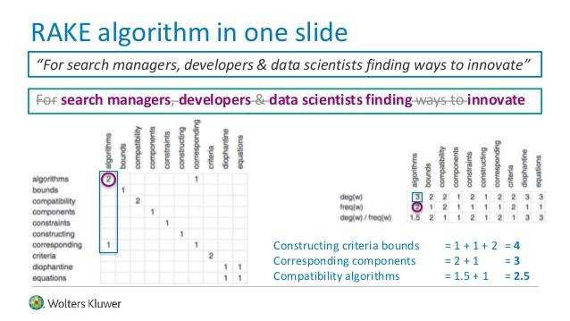
NLP Nedir?
Keyword Extraction
09

Slide 9
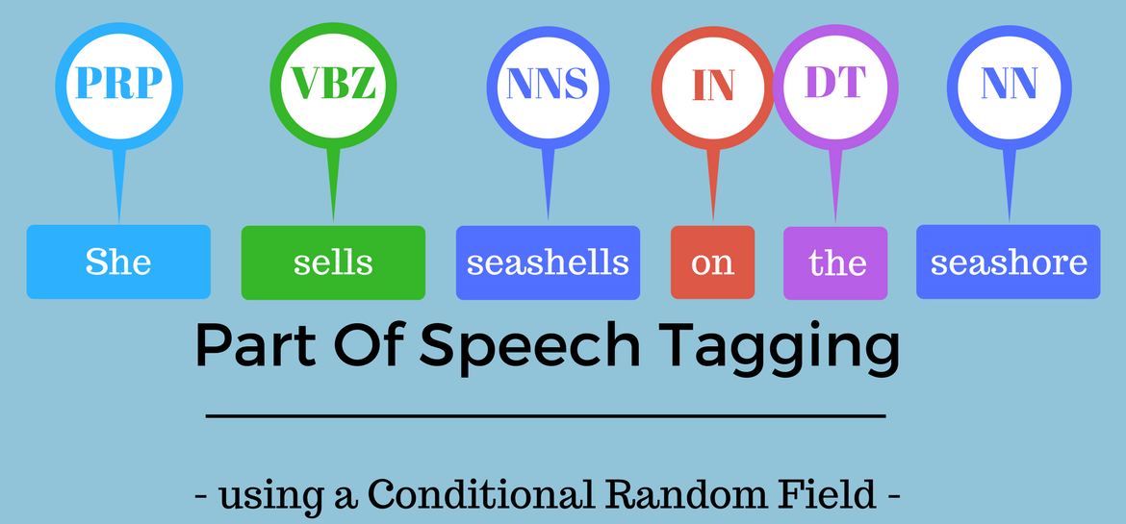
NLP Nedir?
Part of Speech Tagging
https://textanalysisonline.com/spacy-pos-tagging
09

Slide 10
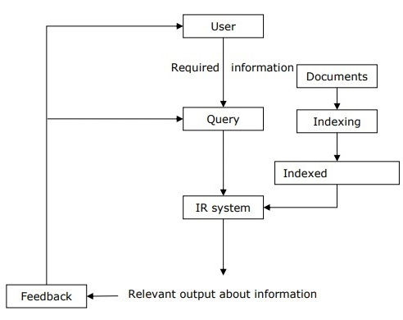
NLP Nedir?
Information Retrieval
09

Slide 11
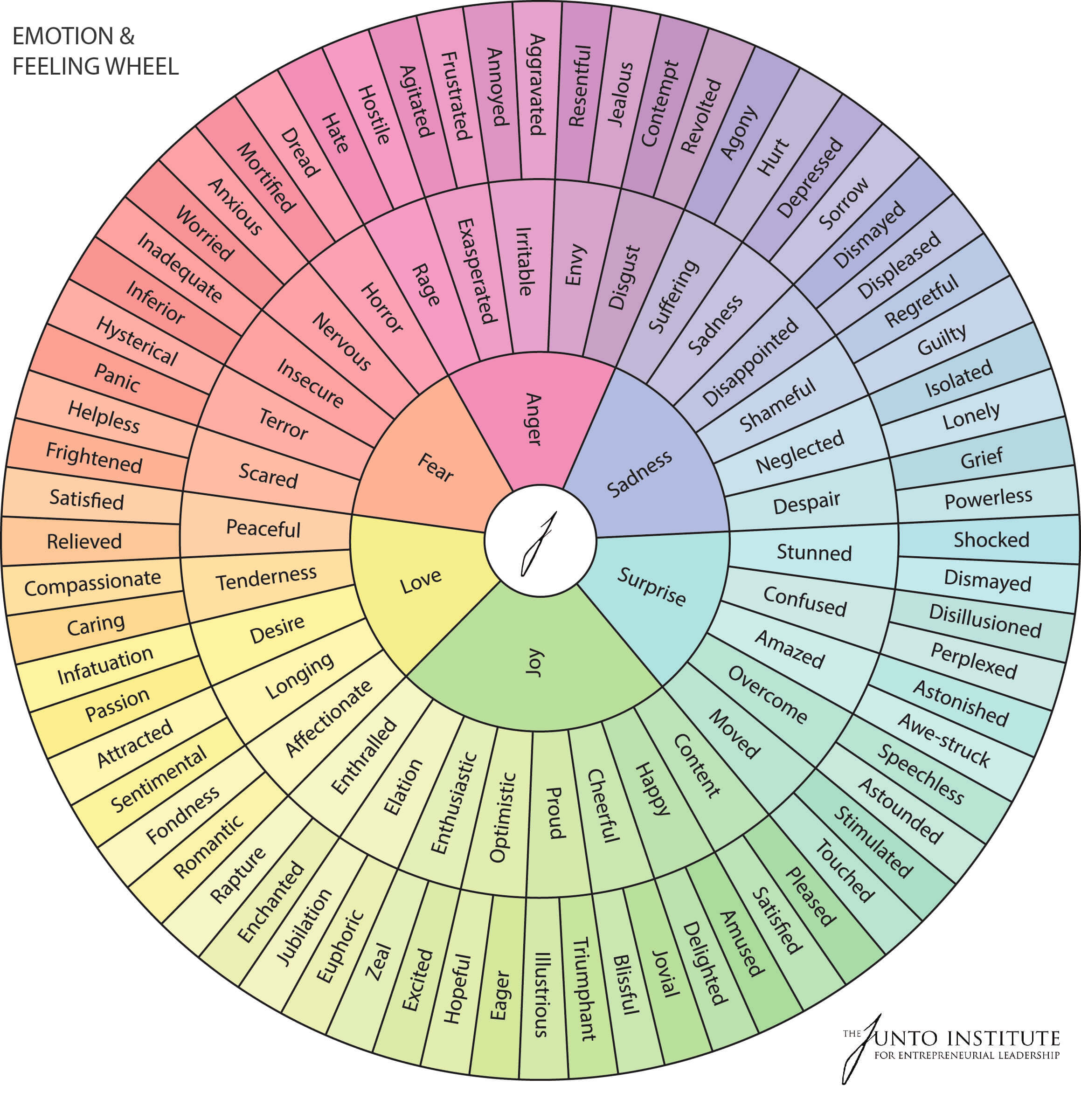
NLP Nedir?
Sentiment Analysis
https://demo.allennlp.org/sentiment-analysis/glove-sentiment-analysis
https://huggingface.co/savasy/bert-base-turkish-sentiment-cased
09

Slide 12
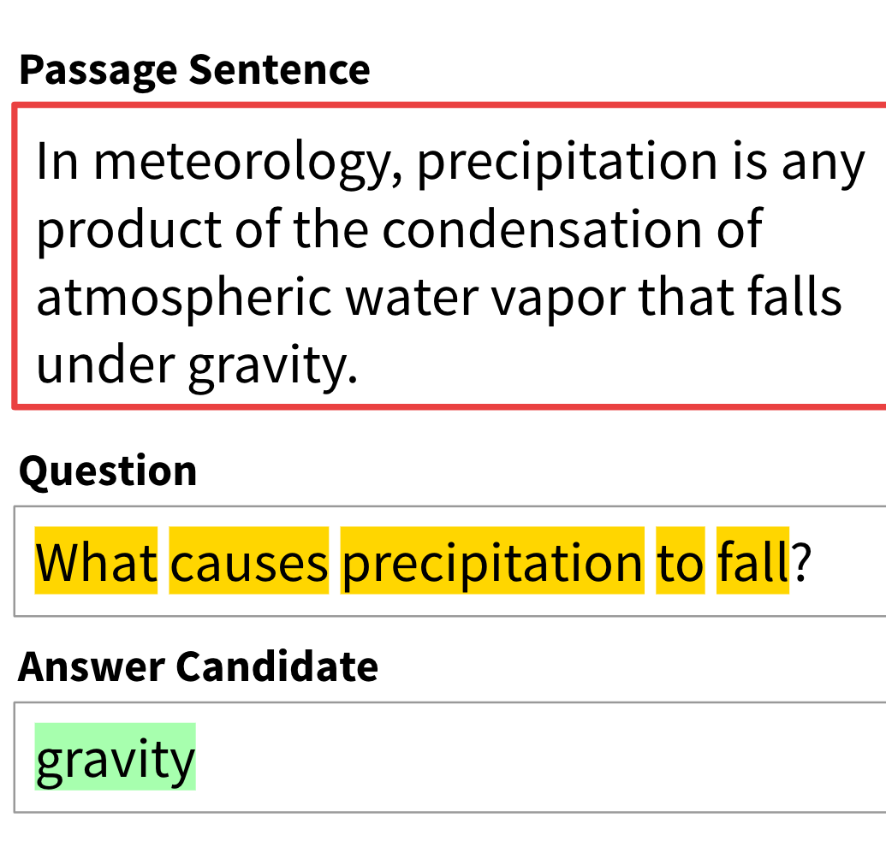
NLP Nedir?
Question Answering
https://huggingface.co/ozcangundes/mt5-small-turkish-summarization
09

Slide 13
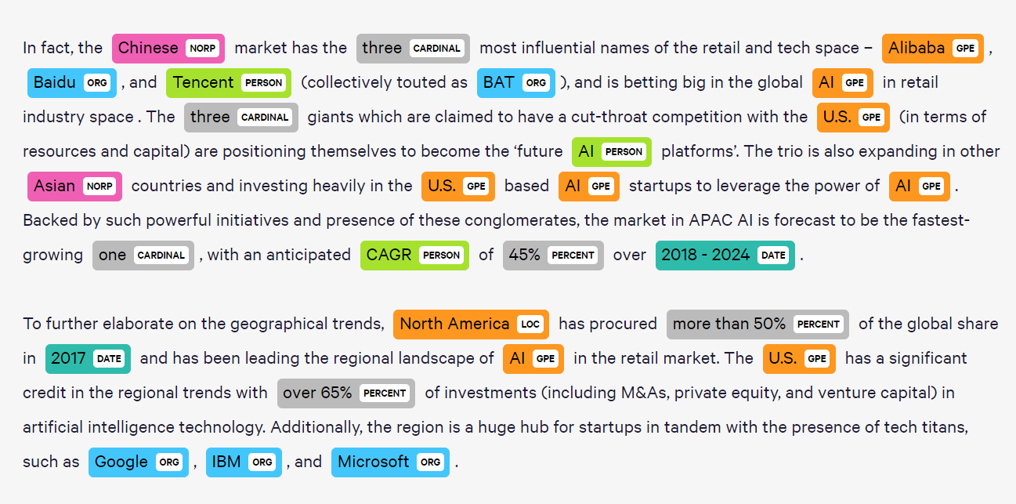
NLP Nedir?
Named Entity Recognition
https://huggingface.co/savasy/bert-base-turkish-ner-cased
https://demo.allennlp.org/named-entity-recognition/named-entity-recognition
09

Slide 14
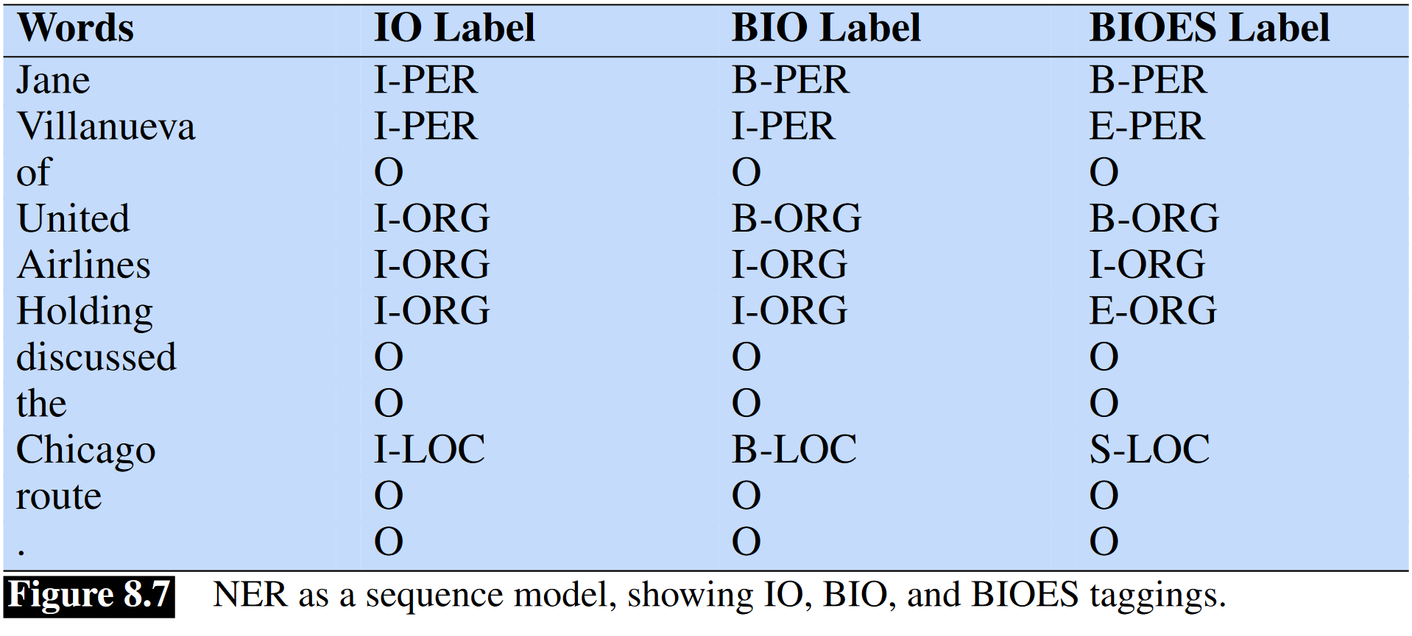
NLP Nedir?
Named Entity Recognition
09

Slide 15
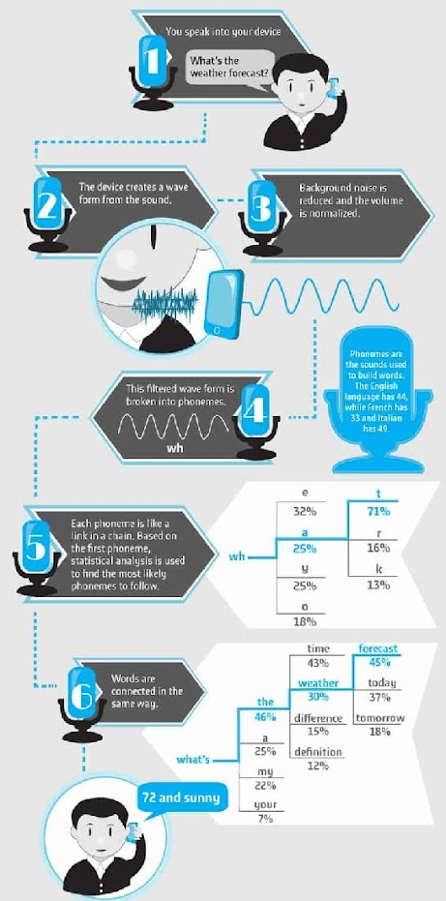
NLP Nedir?
STT-TTS-ASR
09

Slide 16
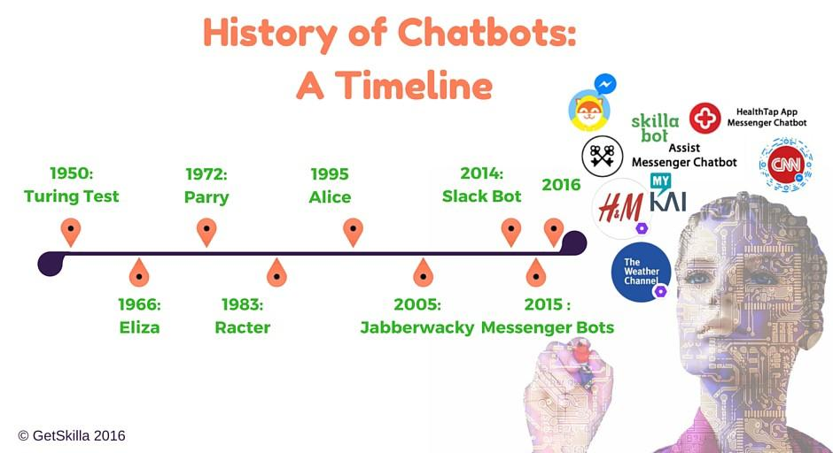
NLP Nedir?
Chatbot
ELIZA
https://web.njit.edu/~ronkowit/eliza.html
09

Slide 17



Çay/Kahve Molası
15 Dakika

Slide 18
02
RNN, LSTM Nedir?

Slide 19
Öğle Arası
45 Dakika

Slide 20
Yarın görüşmek üzere
Kendinize iyi bakın ☺

Slide 21
03
NLP Uygulaması

Slide 22

Birlikte #Kodluyoruz

Slide 23
Çay/Kahve Molası
15 Dakika

Slide 24
Birlikte #Kodluyoruz

Slide 25
Öğle Arası
45 Dakika

Slide 26
Birlikte #Kodluyoruz

Slide 27
04
Soru & Cevap

Slide 28
Soru & Cevap

Slide 29
THANKS
Does anyone have any questions?
carbonconsulting.com

